Slide 1

estrutura de dados
http://www.portal.ifba.edu.br/santoantonio
Prof. George Pacheco Pinto

Slide 2
Agenda
Busca
Busca Sequencial
Busca Binária

Slide 3
Busca
A operação de busca é uma das três mais frequentes encontradas numa aplicação computacional, junto com a inserção e a remoção de um elemento;
Cada nó da lista é formado por registros que contêm um campo chave
Considera-se que todas as chaves da lista são distintas: por ex, numa lista de alunos, a chave é o n°. de matrícula
Os registros da lista podem estar ordenados ou não de acordo com o valor desta chave:
Isto dá origem a listas ordenadas e não-ordenadas, sendo que essa organização é fundamental para a definição do algoritmo de busca

Slide 4
busca
Tanto a inserção quanto remoção usam a busca e por isso deve-se pensar na eficiência da implementação:
Inserção: busca para evitar chaves repetidas
Remoção: encontrar a chave a ser removida

Slide 5
ALGORITMOS DE BUSCA EM LISTAS SEQUENCIAIS

Slide 6
busca em listas sequenciais
É o método mais simples de busca, contudo bastante ineficiente para um número grande de elementos;
O algoritmo de busca retorna a posição do elemento cuja chave é igual à fornecida como parâmetro ou 0 se o elemento não for encontrado na lista

Slide 7
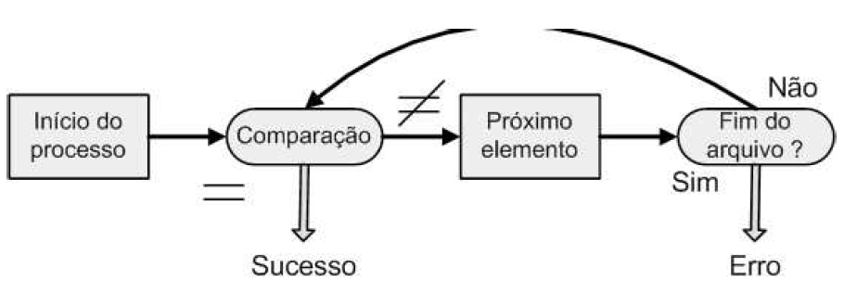
Algoritmo de busca
O algoritmo trivial de busca tem complexidade O(n), onde n é o número de elementos da lista:
Partindo-se do 1° elemento da lista, a lista é varrida até que o elemento seja encontrado ou seja atingido o final da lista, caso o elemento não exista.

Slide 8
Busca em Lista Ordenada
Normalmente necessitamos de algoritmos mais eficientes, contudo numa lista desordenada não seria possível;
Considerando uma lista ordenada crescentemente, pode-se concluir que um elemento não está presente no vetor se encontrarmos um maior que ele.

Slide 9
busca em lista ordenada
Usa-se o fato da lista está ordenada para evitar que toda a lista seja varrida em boa parte dos casos:
Seja uma lista L={1,3,4,5,7,8,10} e chave_buscada = 6; se até ser feita a comparação com um valor de chave maior que o buscado (no caso, 7) a chave não for encontrada, com certeza o elemento não existe na lista
A complexidade “de pior caso” permanece inalterada (é O(n)) em relação à busca simples, mas a complexidade média resultante é menor

Slide 10
busca binária
Se a lista sequencial é ordenada, existe ainda uma forma mais eficiente: a busca binária;
Esse método utiliza a abordagem dividir para conquistar:
Primeiro verifica o elemento central;
Se esse elemento é maior que a chave, ele testa o elemento central da primeira metade;
Caso contrário, ele testa o elemento central da segunda metade;
Esse procedimento é repetido até que o elemento seja encontrado ou que não haja mais elementos.

Slide 11
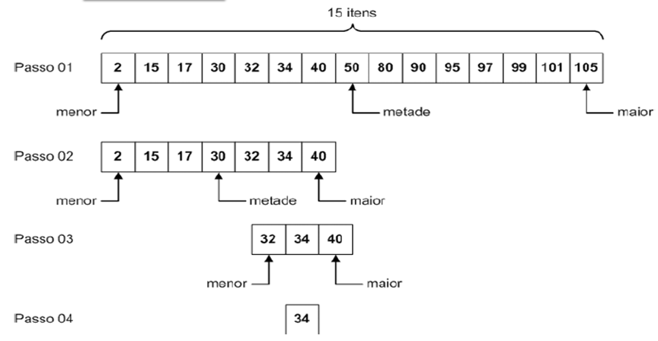
busca binária

Slide 12
Analisando a Busca Binária
A complexidade da busca é reduzida: menos passos são realizados no pior caso (lembre-se que a cada passo o número máximo de elementos cai a metade)

Slide 13
ALGORITMOS DE BUSCA EM LISTAS ENCADEADAS

Slide 14
Busca em Listas Encadeadas
Similar ao caso de listas sequenciais:
Cada nó da lista é formado por registros que contêm um campo chave; todas as chaves da lista são distintas;
Ordenada ou não;
Ligeiramente diferente da busca realizada em listas sequenciais.

Slide 15
Busca em Listas Encadeadas
O resultado da busca fornece dois ponteiros pont e ant que “apontam”, respectivamente, para:
O elemento procurado (se ele existir) ou para nulo (caso contrário);
O último nó pesquisado antes do retorno da função
Mas, por que o ponteiro ant?
Ele é de extrema importância para a remoção e inserção numa lista encadeada

Slide 16
Busca em Listas Ordenadas
Novamente, pode-se tirar proveito da ordenação das chaves para agilizar o processo de busca.
Uma lista ordenada crescentemente
Se a chave de valor x1 é buscada, o algoritmo deve pesquisar na lista até que uma chave x2 de valor maior ou igual a x1 seja encontrada
Se x1 = x2 então o elemento está na lista, pont aponta para ele e ant para seu antecessor
Se x1 < x2 então o elemento não está na lista, pont aponta para nulo e ant para seu antecessor (exatamente o ponteiro necessário para sua inserção de maneira ordenada na lista!!!)

Slide 17
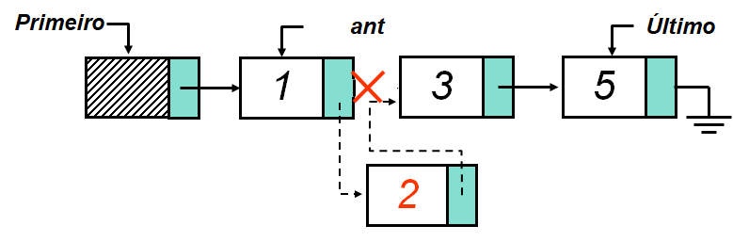
Analisando a Busca
A complexidade “de pior caso” permanece inalterada (é O(n)) em relação à busca em listas sequenciais
O algoritmo de busca binária não pode ser aplicado diretamente em listas encadeadas (por que?)
Como dito anteriormente, o resultado da busca facilita a inserção e a remoção de itens na lista:

Slide 18
Analisando a Busca
Para dados armazenados em listas encadeadas, só tem-se a alternativa de implementar um algoritmo de busca linear, mesmo se os elementos estiverem ordenados;
Listas encadeadas não são uma boa opção para estruturar os dados, quando se precisará realizar muitas operações de busca.
A estrutura dinâmica apropriada para realização de busca é a árvore binária de busca.

Slide 19
Referências
Consultar ementário.

